Slide 1
Una aproximación al stock de capital de la economía catalana y la productividad total de los factores
Josep Lluís Raymond Bara (UAB)
Sergio Álvarez Berezo (IDESCAT)
Àlex Costa Saenz de San Pedro (IDESCAT)
Sergio Plaza Palacios (IDESCAT)
23-26 de junio de 2026

Slide 2
Objetivo:
Proponer un sencillo proceso para efectuar la regionalización de unos datos de stock de capital que el Instituto Nacional de Estadística (INE) ha elaborado para la economía española.
Hipótesis:
El precio de los bienes de capital y sus tasas de depreciación y apreciación debido al proceso inflacionista son similares a escala nacional y regional, en este caso, Cataluña.
También se supone que la estructura de los bienes de capital a escala sectorial (ramas de actividad) en Cataluña es similar a España.
Las evaluaciones Instituto Valenciano de Investigaciones Económicas (IVIE) e INE que realizan del stock de capital difieren en algunas hipótesis (niveles iniciales de stock de capital, forma funcional de las tasas de depreciación y vidas medias de los activos) pero se supone que estas diferencias ofrecen información válida y extrapolable en términos relativos de las relaciones capital-producto sectorial y nacional.
SHAIO 2026. Stock capital Cataluña. Idescat. 23-26.06.26
1

Slide 3
Estoc _PK_
SHAIO 2026. Stock capital Cataluña. Idescat. 23-26.06.26
2

Slide 4

SHAIO 2026. Stock capital Cataluña. Idescat. 23-26.06.26
3

Slide 5
SHAIO 2026. Stock capital Cataluña. Idescat. 23-26.06.26
4

Slide 6
SHAIO 2026. Stock capital Cataluña. Idescat. 23-26.06.26
5

Slide 7
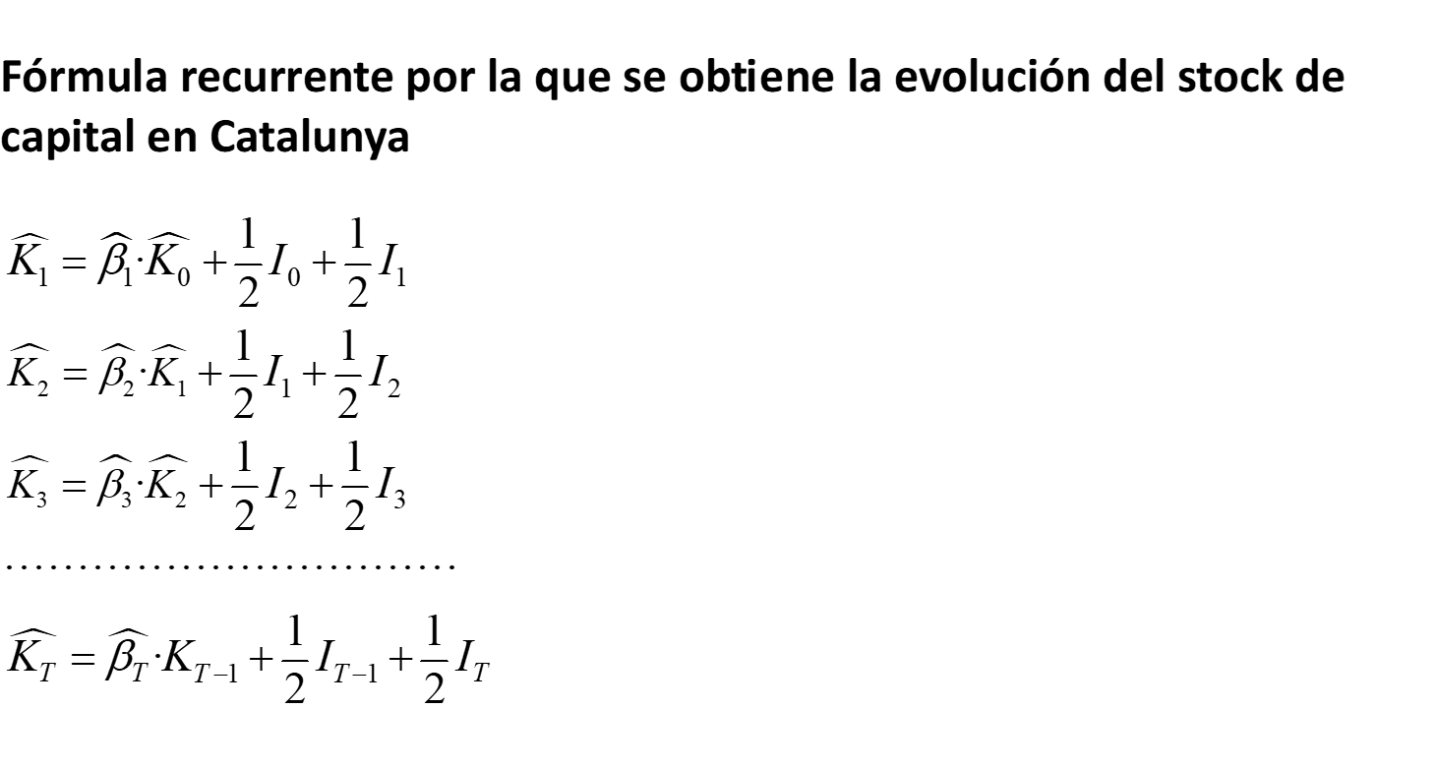
SHAIO 2026. Stock capital Cataluña. Idescat. 23-26.06.26
6

Slide 8
SHAIO 2026. Stock capital Cataluña. Idescat. 23-26.06.26
7

Slide 9
SHAIO 2026. Stock capital Cataluña. Idescat. 23-26.06.26
8

Slide 10
SHAIO 2026. Stock capital Cataluña. Idescat. 23-26.06.26
9

Slide 11
Resultados obtenidos: Validación comparación stock a precios corrientes IDESCAT e IVIE para Cataluña y stock a precios corrientes INE para España
SHAIO 2026. Stock capital Cataluña. Idescat. 23-26.06.26
10

Slide 12
Resultados obtenidos: Validación comparación deflactor del stock de Capital IDESCAT e IVIE
SHAIO 2026. Stock capital Cataluña. Idescat. 23-26.06.26
11

Slide 13
Resultados obtenidos: Validación comparación stock a precios de 2004 IDESCAT e IVIE para Cataluña y stock a precios de 2004 INE para España
SHAIO 2026. Stock capital Cataluña. Idescat. 23-26.06.26
12

Slide 14
Resultados obtenidos: Comparativa del comportamiento de la PTF del total de la economia utilizando el stock de capital sin considerar la vivienda IDESCAT vs IVIE Cataluña
SHAIO 2026. Stock capital Cataluña. Idescat. 23-26.06.26
13

Slide 15
Conclusiones:
Idescat estima el stock de capital con una dinámica similar al IVIE utilizando de referencia los datos de inversión propios y los datos de stock de capital y inversión publicados por el INE.
Causas principales de la diferencia que se observa entre las series de stock capital de Idescat e IVIE:
Diferencia nivel stock inicial debido a diferencias en estimaciones de datos Idescat vs INE
Diferencias stock capital INE e IVIE debidas a diferencias en tasas de reposición.
Tasas de crecimiento diferentes serie inversión Cataluña del Idescat y del INE.
Además, se observa que la PTF de Cataluña con stock Idescat es inferior a la PTF con stock IVIE debido a que la estimación del stock de capital de Idescat es superior a los valores del stock capital de IVIE
SHAIO 2026. Stock capital Cataluña. Idescat. 23-26.06.26
14

Slide 16
SHAIO 2026. Stock capital Cataluña. Idescat. 23-26.06.26
15

Slide 17



Gracias!
www.idescat.cat
https://x.com/idescat
16
Notes:
Agraïments al públic assistent

Slide 18
idescat.cat

